Slide 1
государственное бюджетное профессиональное образовательное учреждение Краснодарского края «Краснодарский педагогический колледж» Отчёт о деятельности в статусе краевой инновационной площадки по теме: «Инновационная программа духовно-нравственного воспитания студентов ГБПОУ КК «Краснодарский педагогический колледж» посредством реализации проектной деятельности на 2014-2017 гг.» в 2016 году
Решетняк Оксана Валерьевна, директор, канд. пед. наук
10 февраля 2017 г.

Slide 2
Задачи на 2016 год: 1. Мониторинг условий реализации системы духовно-нравственного воспитания студентов Краснодарского педагогического колледжа; 2. Разработка модели и индивидуальных траекторий реализации проектной деятельности в системе духовно-нравственного воспитания; 3. Реализация тематического колледжного и студенческих групповых социально-значимых проектов; 4. Обобщение и трансляция промежуточного опыта реализации проектной деятельности в образовательном процессе колледжа через сетевое взаимодействие.
Цель: обновление условий реализации системы духовно-нравственного воспитания студентов в педагогическом колледже для формирования духовно-нравственных качеств личности, патриотического и гражданского сознания и самосознания будущего педагога, потребности в изучении отечественной истории и культуры, сохранении православных традиций.

Slide 3
Основополагающие нормативные документы:
Федеральный закон «Об образовании в РФ» №273-ФЗ от 29.12.2012 г.;
Указ Президента РФ «О национальной стратегии действий в интересах детей на 2012-2017 годы» №761 от 01 июня 2012 года;
Распоряжение Правительства РФ «Об утверждении основ государственной молодёжной политики РФ на период до 2025 г.» №2403-р от 29.11.2014 г.;
Распоряжение Правительства РФ «Об утверждении стратегии развития воспитания в РФ на период до 2025 года» от 29 мая 2015 г. N 996-р
Закон Краснодарского края «Об образовании в Краснодарском крае» №2770-КЗ от 16.07.2013 г.;
Закон Краснодарского края «О патриотическом и духовно-нравственном воспитании в Краснодарском крае» №2867-КЗ от 30 декабря 2013 г.;
Концепция федеральной целевой программы развития образования на 2016-2020 гг.
приказ Минтруда России «Об утверждении профессионального стандарта «Педагог профессионального обучения, профессионального образования и дополнительного профессионального образования» №608-Н от 08 сентября 2015 г.;
Концепция развития непрерывного педагогического образования в КК на 2016-2020 годы

Slide 4
Мониторинг условий реализации системы
духовно-нравственного воспитания студентов
Методические :
методическая тема года, тематические семинары и Педсовет и др.
Информационные:
создание рубрики на сайте колледжа, информационно-разъяснительная работа, оформление стендов, подготовка буклетов, памяток и др.
Организационные:
формирование творческих и рабочих групп, молодежных объединений и др.
Материально-технические:
ремонт театрально-концертного зала, пополнение видеотеки и др. (за счёт внебюджетных средств ПОО)
Кадровые:
освоение дополнительных образовательных программ, посещение тематических семинаров, участие в тематических мероприятиях и др.
Психологические:
проведение тренингов, диагностических исследований и др.

Slide 5
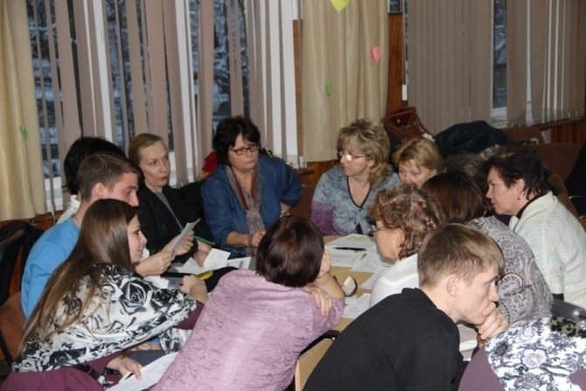
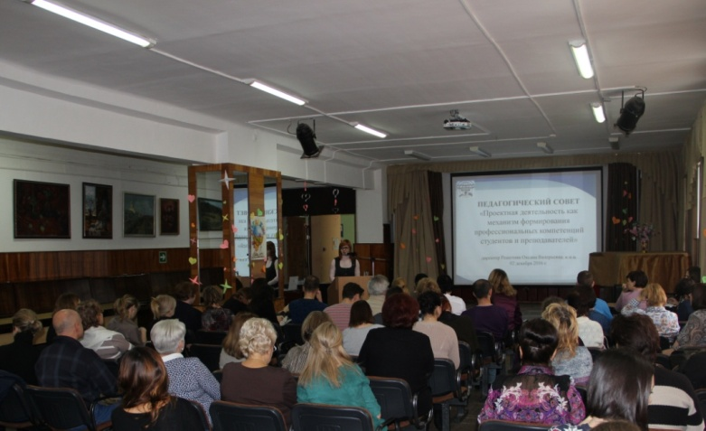
Методические условия
Тематический
педагогический совет «Проектная деятельность как механизм формирования профессиональных компетенций обучающихся и преподавателей»
Направления для разработки проектов в ЦМК:
Технология проектов как перспективное направление деятельности в системе профессионального образования;
Интеграция художественно-творческих технологий как средство развития профессиональных компетенций будущих специалистов;
Методическое сопровождение первокурсников по подготовке индивидуальных учебных проектов.

Slide 6
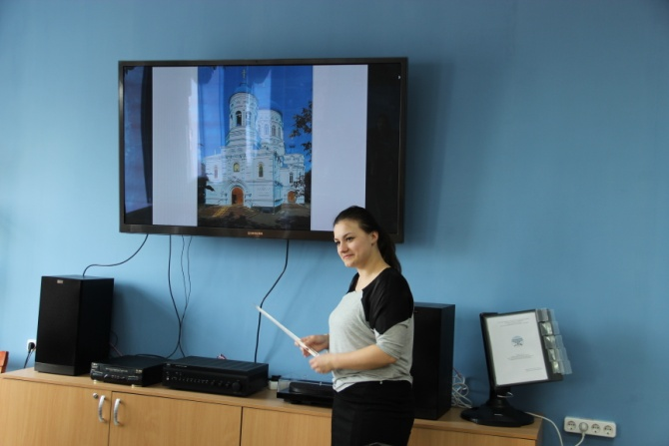
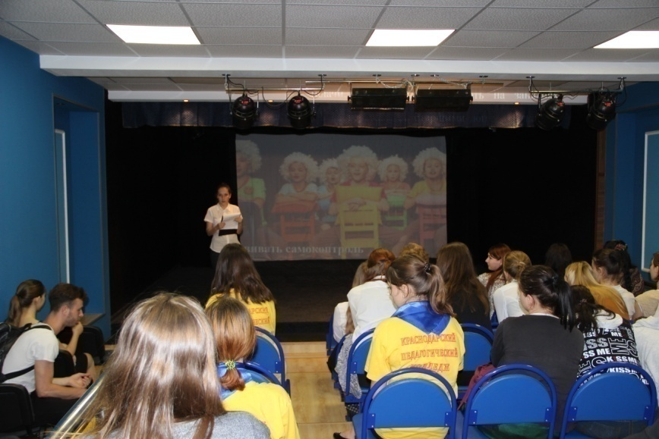
Материально-технические условия
В отчётный период затрачено
(за счёт внебюджетных средств):
Капитальный ремонт театрально-концертного зала: 701 711 руб.;
Оформление хореографического зала: 12 000 руб.;
Повышение квалификации педагогов и участие в мероприятиях: 176 109 руб.;
Приобретение мебели для учебных аудиторий,
театрально-концертного зала: 589 303,7 руб.

Slide 7
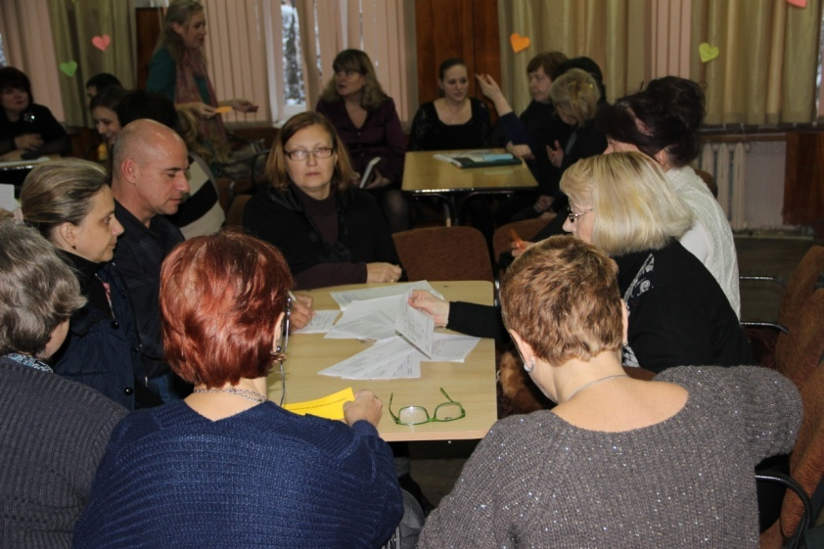
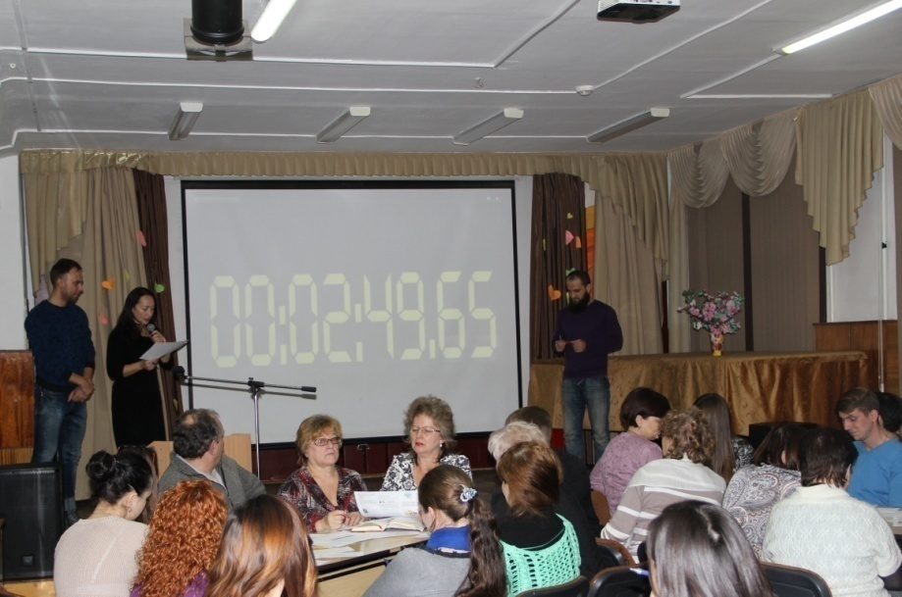
Кадровые условия: посещение тематических семинаров, освоение дополнительных образовательных программ
Темы программ повышения квалификации в отчётный период:
Профилактика экстремизма в молодёжной среде образовательных организаций
Проектирование организации инклюзивного образования детей с ОВЗ в общеобразовательном учреждении в рамках ФГОС
Профилактика аддиктивного поведения обучающегося
Профессиональное обучение (педагогическое проектирование)

Slide 8
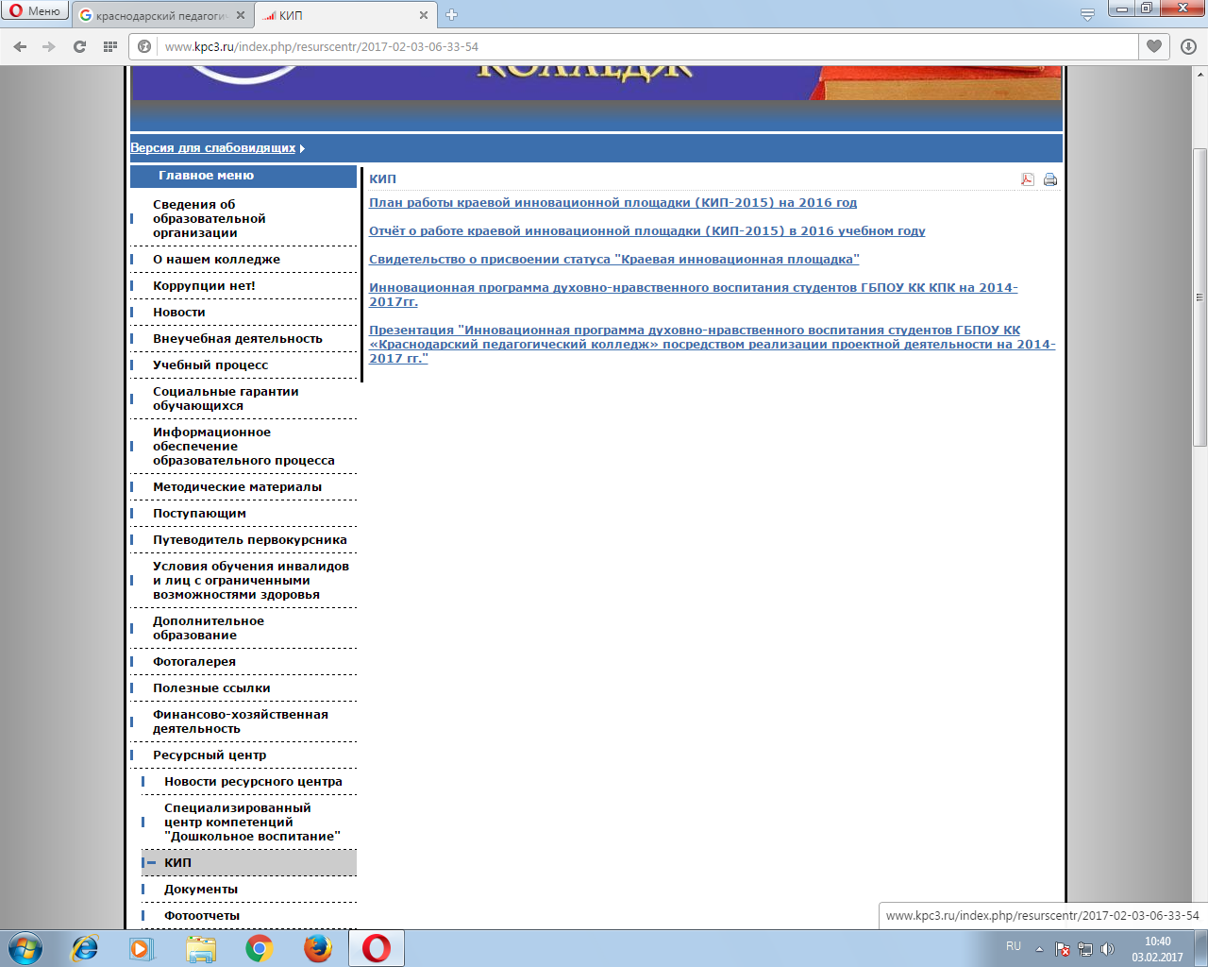
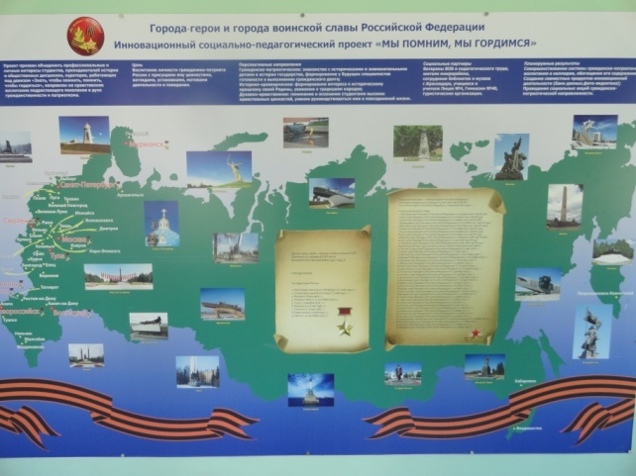
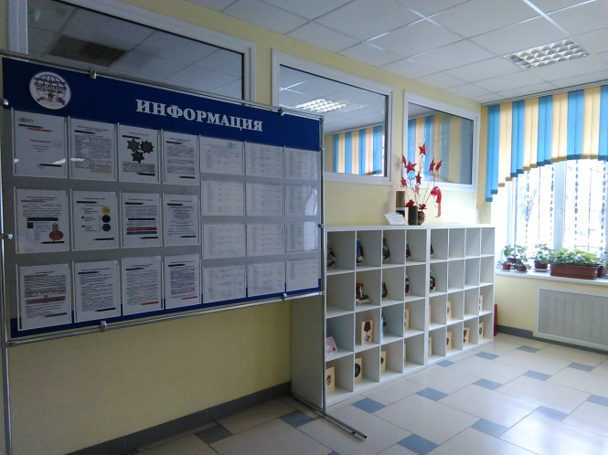
Информационные условия
Мобильные стенды

Slide 9
Психологические условия
Оценка сформированности субъектной позиции
в проектной деятельности
Участники исследования: студенты 1-4 курсов, всего 290 чел.
.
Параметры исследования | студенты 1-2/3-4 курсы, % |  | студенты 1-2 курсы, % (2016)
 | 2015 | 2016
Адекватная самооценка, высокий потенциал развития | 36% | 38% | 42%
Адекватная самооценка, исполнительский уровень | 27% | 33% | 33%
Завышенная самооценка | 20% | 16% | 13%
Низкий уровень притязаний, повышенная требовательность к себе | 17% | 13% | 12%

Slide 10
Психологические условия
Дата проведения: июнь-сентябрь 2016 года.
Целевая аудитория: студенты 1-2 курса, всего 215 студентов
Диагностический инструментарий: опросник «Иерархия жизненных ценностей»
Г. Резапкиной

Slide 11
Психологические условия
Дата проведения: июнь-сентябрь 2016 года.
Целевая аудитория: студенты 1-2 курса, всего 215 студентов
Диагностический инструментарий: тест Милтона Рокича «Исследование ценностных ориентаций»

Slide 12
Организационная модель проектной деятельности в системе духовно-нравственного воспитания студентов
Программа развития колледжа
Приоритетные направления
Методическая тема года
Студенческие проекты
КИП
Перспективный план
Тема общеколледжного проекта
РЦ
СЦК
Целевые ориентиры
Госзаказ
Проекты педагогов

Slide 13
Содержательная модель реализации проектной деятельности студентов в системе духовно-нравственного воспитания
Организационный модуль
Методический модуль
Деятельностный модуль
Субъекты
Функции
Освоение дополнительных образовательных программ
Подготовка метод. рекомендаций
Школа проектов
Обучающие мастер-классы
Семинары, курсы
Участие в мероприятиях
Разработка и реализация проектов
Экспертиза проектов
Трансляция и распространение опыта
Конкурс проектов
Обучающиеся | Познание
Педагоги | Преобразование
Администрация | Управление
Социальные партнеры | Сотрудничество
Родители
Инновационная Программа духовно-нравственного воспитания студентов посредством реализации проектной деятельности

Slide 14
Вариативность охвата субъектов образовательного процесса проектной деятельностью
Субъект | Вид проекта | Результативность/ продукт | Трансляция
Обучающиеся | Учебные/ внеучебные | Проекты | Конкурсы проектов, конференции, тематические мероприятия
Педагоги | Индивидуальные/ совместные | Проекты, учебно-методические материалы | Конкурсы профессионального мастерства, конференции, Форумы, семинары, УМО и др.
Родители | Совместные | Проекты | Тематические мероприятия, акции
Социальные партнёры | Совместные | Проекты, методические продукты | Совместные мероприятия

Slide 15
Индивидуальные траектории реализации проектов обучающихся
Участие в разработке проекта учебной группы
Разработка индивидуального проекта
Участие в общеколледжном проекте
Участие в общеколледжном проекте
Участие в разработке проекта учебной группы
Разработка индивидуального проекта
Участие в адаптационной смене «Первокурсник»
Участие в разработке проекта учебной группы
Участие в общеколледжном проекте
Разработка индивидуального проекта

Slide 16
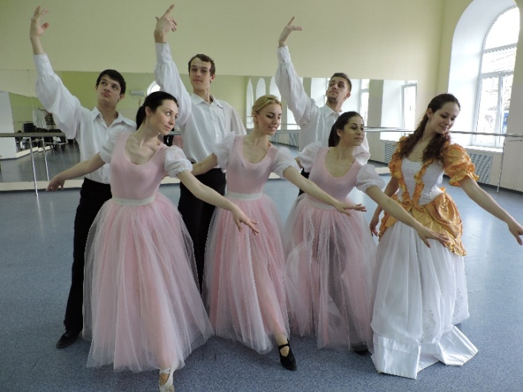
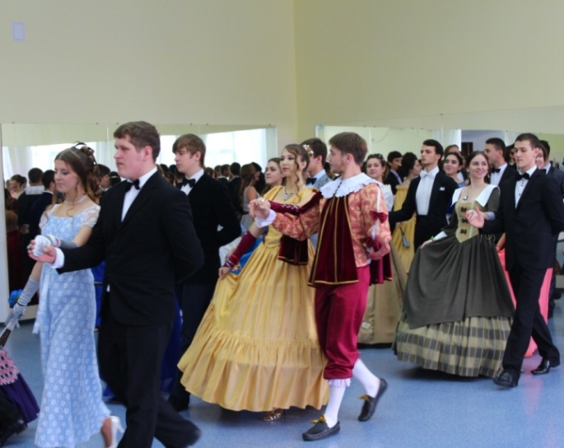
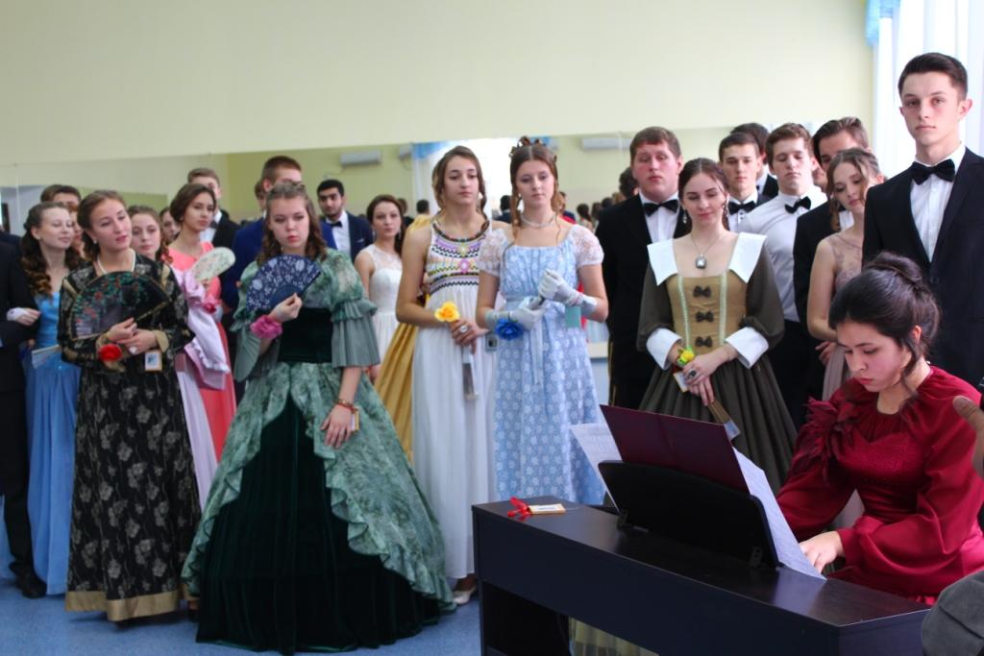
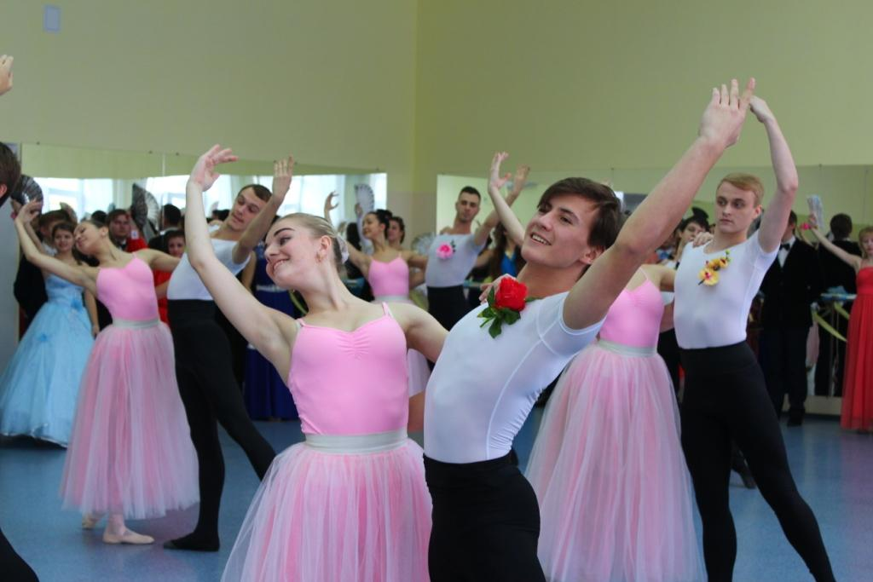
Реализация тематического общеколледжного проекта «Литературный бал»
(январь 2016 г., открытое мероприятие-обмен опытом для преподавателей и студентов ПОО Краснодарского края)
Освещение в средствах массовой информации
(муниципальные Новости, телеканал Кубань-24)

Slide 17
Участие студентов в краевой конференции «Инновационные проекты в профессиональной деятельности обучающихся» 06 декабря 2016 г.
Реализация студенческих социально-значимых проектов
ФИО студента | Специальность | Руководитель
Научно-исследовательские работы
Береснева И. | Преподавание в начальных классах | Петриченко Н.Г.
Карпова Т., Фурсенко К., Ишаева А. | Преподавание в начальных классах | Кирилюк К.С.
Декоративно-прикладное творчество
Самкова В., Святной А., Сундукова Д. | Дизайн | Кольцова О.П.
Кухаренко Т., Шульга М. | Преподавание в начальных классах | Коростель К.И., Бригадир О.П.
Бороздина А., Кузьмина А. | Преподавание в начальных классах | Бабаян Э.Г.

Slide 18
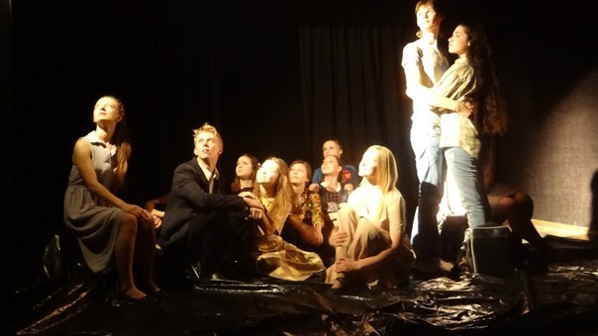
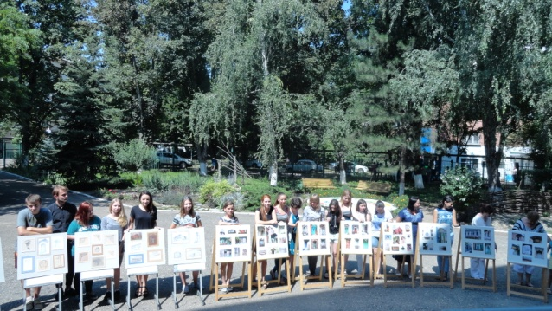
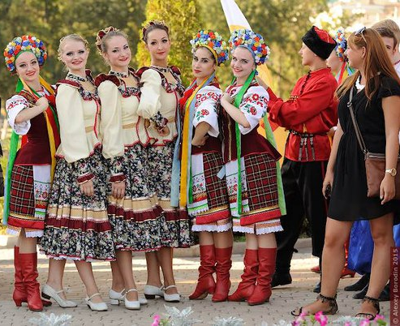
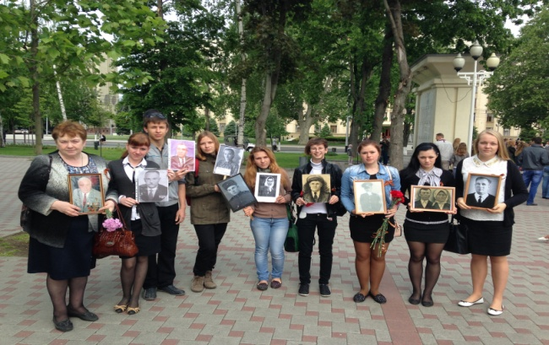
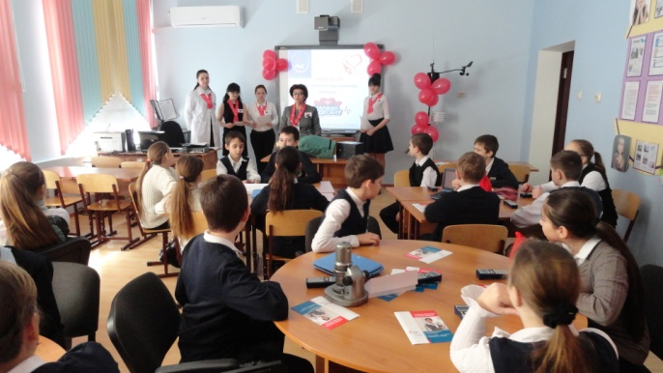
Механизм реализации программы
Проекты учебных групп:
"История Краснодара в деталях"
"Стране мы душу посвятим"
"Детская литературная карта Кубани"
"Детство опаленное войной"
"СВИД- содружество вожатых и детей»
«Войди в природу другом»
«Музей игрушки»
«Молодость предков - зеркало потомков»
«Русь святая, храни веру православную»
«Этнографическая палитра Кубани» и др.

Slide 19
Количественные показатели результативности реализации проектной деятельности
Вид проекта | 2014-2015 уч.г. | 2015 -2016 уч.г.
Тематические колледжные проекты | 2 | 2
Проекты учебных групп | 30 | 74
Индивидуальные проекты студентов | 15 | 40
Групповые проекты в каникулярный период | 31 | 74
Индивидуальные проекты преподавателей | 1 | 5
Проекты ЦМК | 1 | 9

Slide 20
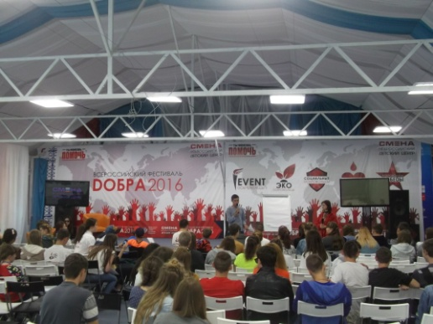
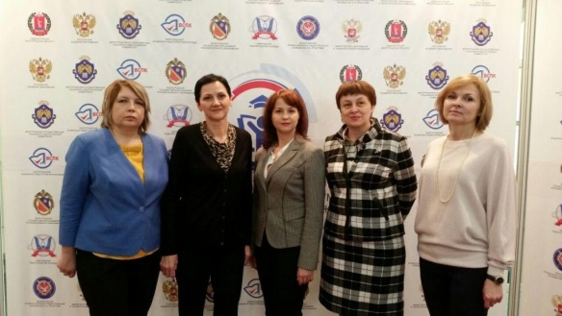
Обобщение и трансляция промежуточного опыта реализации проектной деятельности
Вид деятельности | Уровень | Результат
Участие во II Форуме пед. колледжей | Всероссийский, г. Волгоград | Обобщение опыта, публикация статьи в сборнике, выступления
Проведение НПК | Межрегиональный, г. Краснодар | 4 региона, 2 секции по теме КИП, 43 участника, 28 статей в сборнике материалов
Организация первого слёта волонтеров | Региональный, п. Псебай | Проведение мастер-классов, тренингов
Участие в Форуме «Детский лагерь – современное образовательное пространство» | Всероссийский, р. Крым | Выступления, обмен опытом
Участие в тематическом «Фестивале добра» | Всероссийский, п. Сукко | Проведение мастер-классов, тренингов

Slide 21
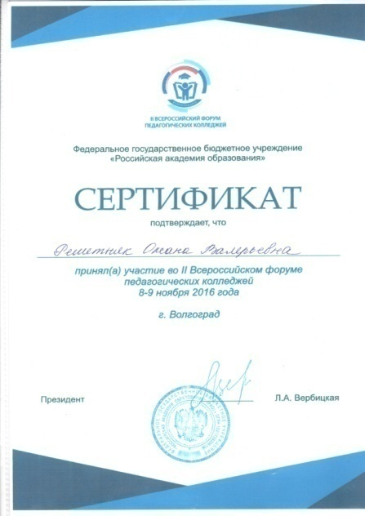
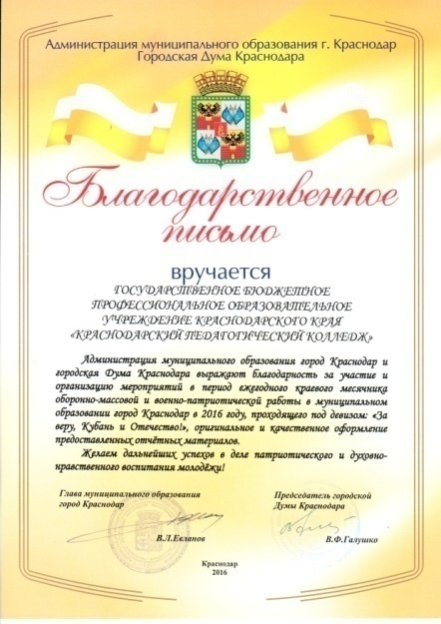
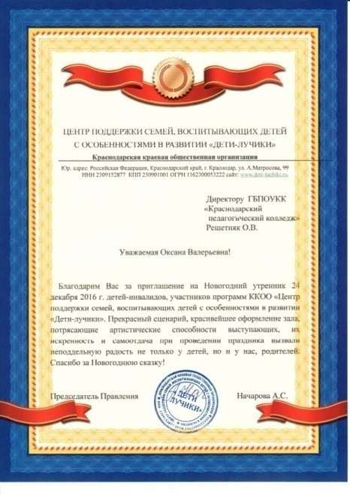
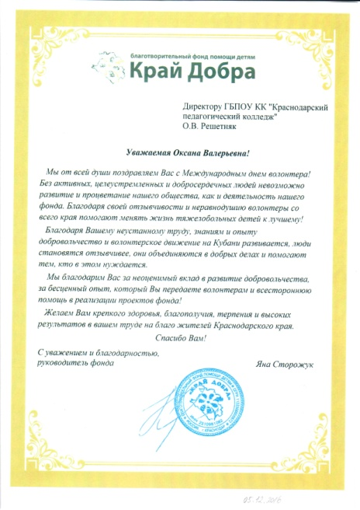
Отзывы социальных партнёров, признание значимости деятельности

Slide 22
Педагоги не могут успешно кого-то учить, если в это же время усердно
не учатся сами.
Али Апшерони,
ученый, общественный деятель

